Slide 1







Slide 2



Slide 3
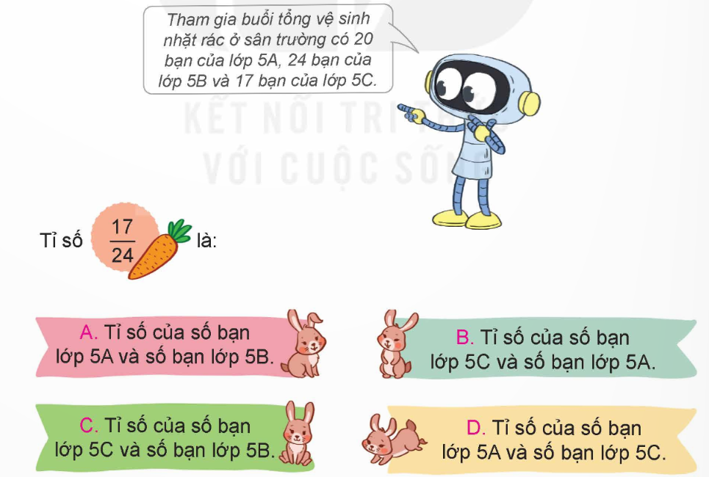
1
Chọn câu trả lời đúng.

Slide 4
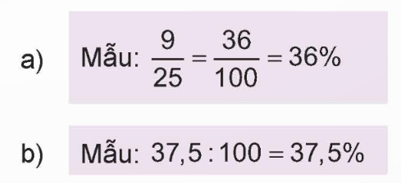
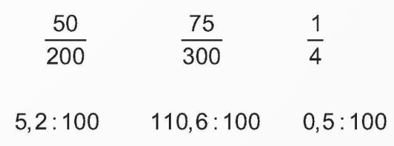
2
Viết các tỉ số dưới đây thành các tỉ số phần trăm (theo mẫu).

Slide 5

a) $\frac{50}{200}=\frac{25}{100}=25\%$;
$\frac{75}{300}=\frac{25}{100}=25\%$;
$$\frac{1}{4}=\frac{25}{100}=25\%$$
b) 5,2 : 100 = 5,2%;
110,6 : 100 = 110,6%;
0,5 : 100 = 0,5%

Slide 6
3
Đ, S?
Tính trong 6 tháng đầu năm 2022, tỉ số giới tính khi sinh của Hà Nội vẫn còn ở mức cao (113 trẻ trai/100 trẻ gái). Con số này tăng so với cùng kì năm 2021 (112,7 trẻ trai/100 trẻ gái).
(Theo https://thanglong.chinhphu.vn)
a) Trong 6 tháng đầu năm 2022, tỉ số của số trẻ trai và số trẻ gái là bao nhiêu phần trăm?
Mai nói: 112,7%
?
S
Việt nói: 113%
?
Đ
b) Trong 6 tháng cùng kì năm 2021, tỉ số của số trẻ trai và số trẻ gái là bao nhiêu phần trăm?
Mai nói: 112,7%
Đ
Việt nói: 113%
S

Slide 7
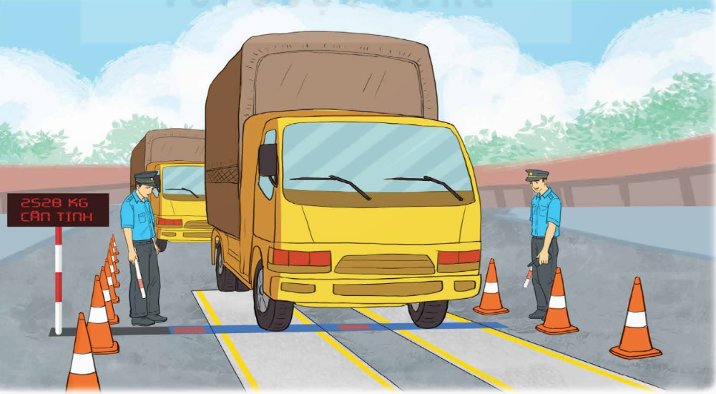

4
Tại một trạm kiểm tra tải trọng xe lưu động, người ta kiểm tra ô tô thì 92 ô tô có tải trọng đạt chuẩn. Hỏi trong 100 ô tô đó:
a) Số ô tô có tải trọng đạt chuẩn chiếm bao nhiêu phần trăm?
b) Số ô tô có tải trọng không đạt chuẩn chiếm bao nhiêu phần trăm?
Bài giải
Số ô tô có tải trọng không đạt chuẩn là:
100 – 92 = 8 (ô tô)
a) Số ô tô có tải trọng đạt chuẩn chiếm số phần trăm là:
$$\frac{92}{100}=92\%$$
b) Số ô tô có tải trọng không đạt chuẩn chiếm số phần trăm là:
$$\frac{8}{100}=8\%$$
Đáp số: a) 92%; b) 8%

Slide 8


Slide 9






